Slide 1


Traducción de Funciones de Primera
Clase en un Compilador
Implementación de funciones y manejo de call frames en RISC-V.
por Henry Mendoza

Slide 2

Funciones de Primera Clase
Almacenamiento
Pueden almacenarse en variables.
Argumentos
Pasadas como argumentos a otras funciones.
Retorno
Retornadas como valores de otras funciones.

Slide 3
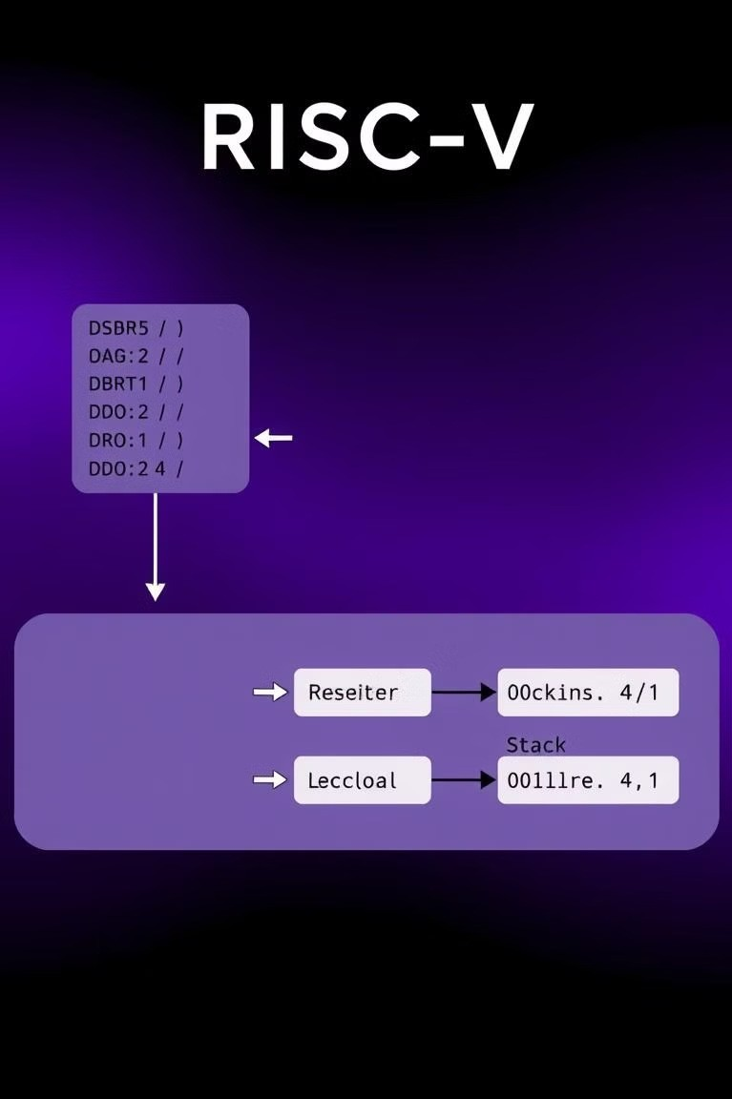
Paso de Argumentos
1
Registros
Primeros argumentos en registros a0, a1, etc.
2
Pila
Argumentos adicionales manejados en la pila.
3
Traducción
De lenguaje alto nivel a ensamblador RISC-V.

Slide 4
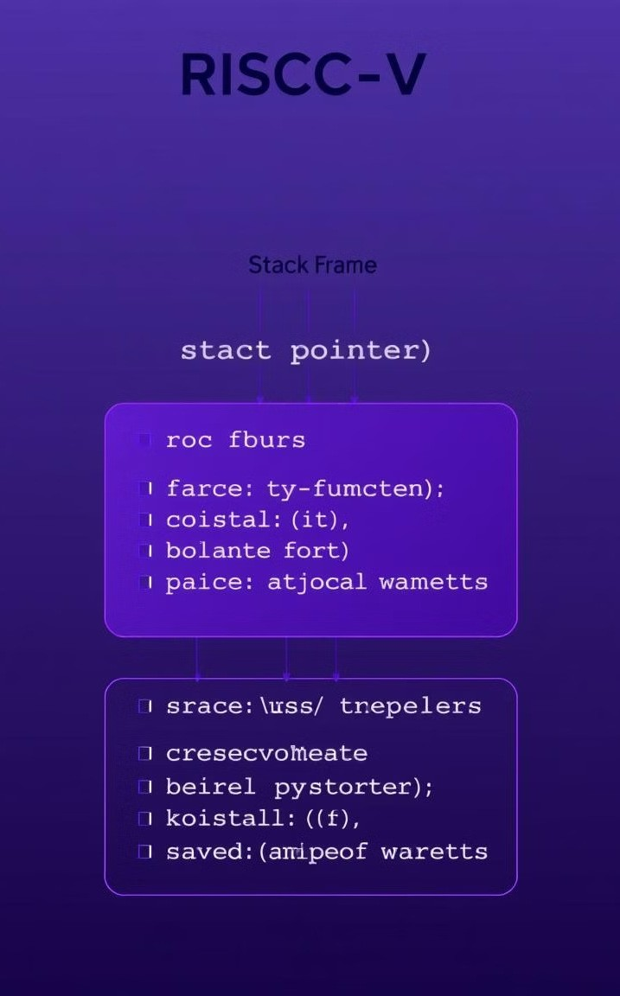




Estructura del Call Frame
Dirección de Retorno
1
Almacena punto de retorno tras llamada.
Registros Guardados
Preserva estado de registros importantes.
2
Variables Locales
Espacio para variables de la función.
3
Marco de Pila
Delimita área de trabajo de la función.
4

Slide 5
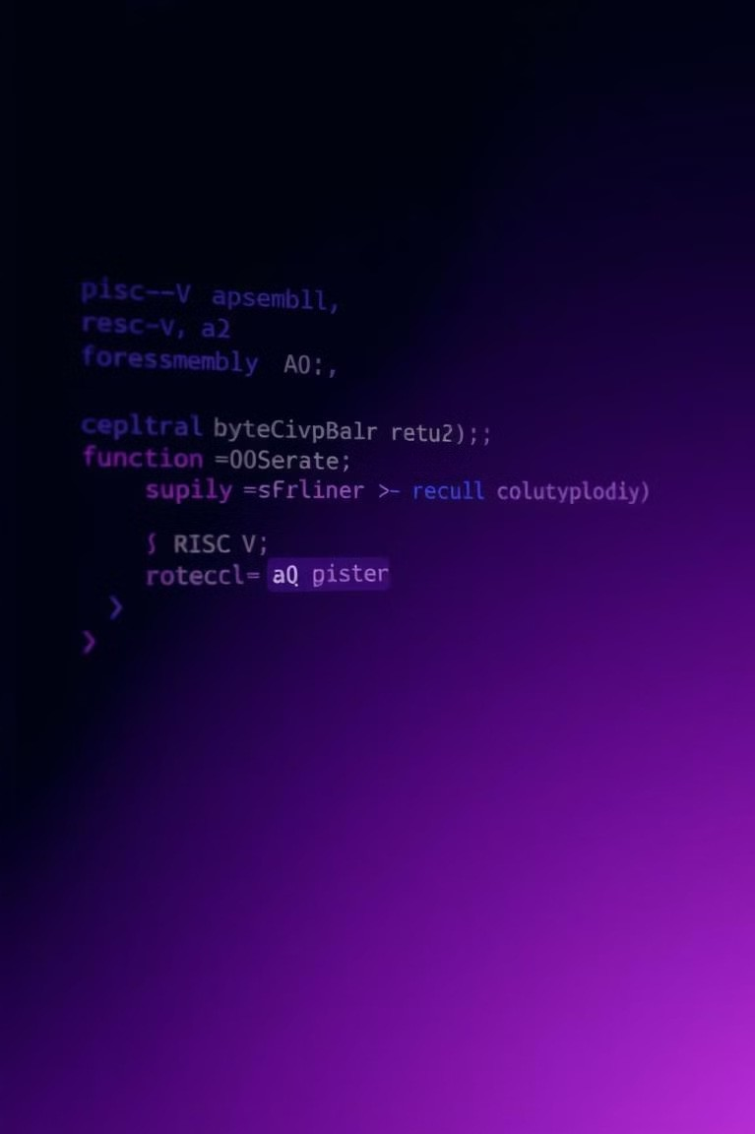
Manejo de Valores de Retorno
1
Registro a0
Utilizado para el valor de retorno principal.
2
Restauración de Contexto
Instrucciones para recuperar estado previo al llamado.
3
Traducción
Compilador genera código para manejar retornos.

Slide 6
Funciones como Objetos de Primera Clase
Almacenamiento
Direcciones de funciones como punteros en registros/memoria.
Paso como Parámetros
Traducción de operaciones de alto nivel a ensamblador.
Ejemplo
Código de alto nivel y su representación RISC-V.

Slide 7

Optimización y Desafíos
Técnica | Beneficio | Desafío
Reducción uso pila | Menor sobrecarga | Complejidad
Manejo eficiente | Mejor ejecución | Funciones anidadas
Gestión call frame | Evita errores | Recursión

Slide 8




Conclusiones
Abstracción
Funciones de primera clase permiten abstracciones complejas.
Implementación
Traducción crucial para ejecución y optimización correctas.
Impacto
Mejora capacidades de lenguajes de programación modernos.

